Slide 1

미니프로젝트 1
휴먼클라우드 웹

Slide 2
목차
1 . 프로젝트 소개
2 . 개발 환경
3 . 사용자 시나리오
4 . 코드 컨벤션
5 . 프로젝트 아키텍쳐
6 . 핵심 기능
7 . 테이블 설계
8 . 협업 전략
9 . 후기

Slide 3
1 . 프로젝트 소개
2 . 개발 환경
3 . 사용자 시나리오
4 . 코드 컨벤션
5 . 프로젝트 아키텍쳐
6 . 핵심 기능
7 . 테이블 설계
8 . 협업 전략
9 . 후기

Slide 4

1. 프로젝트 소개
사람과 기업을 연결하다

Slide 5
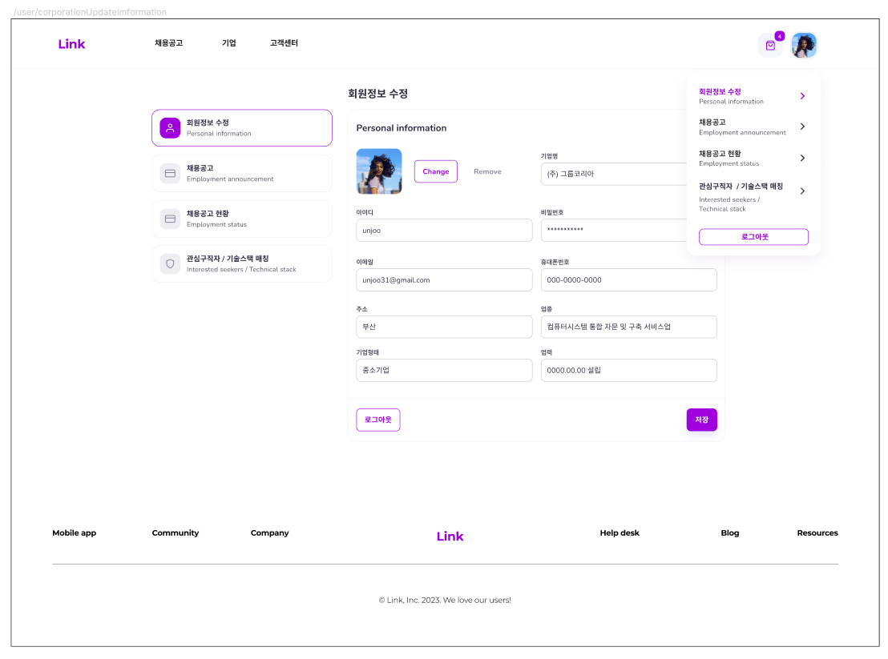
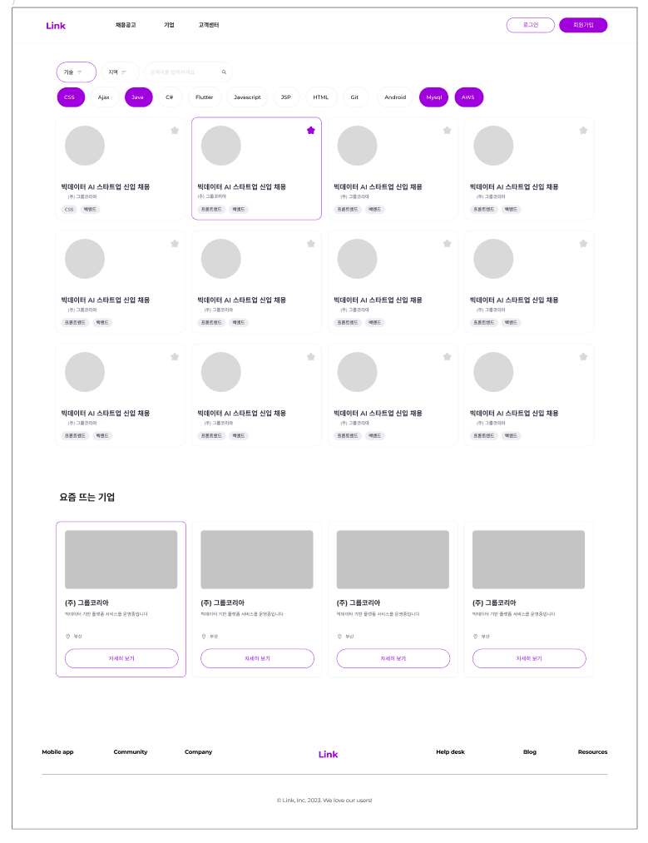

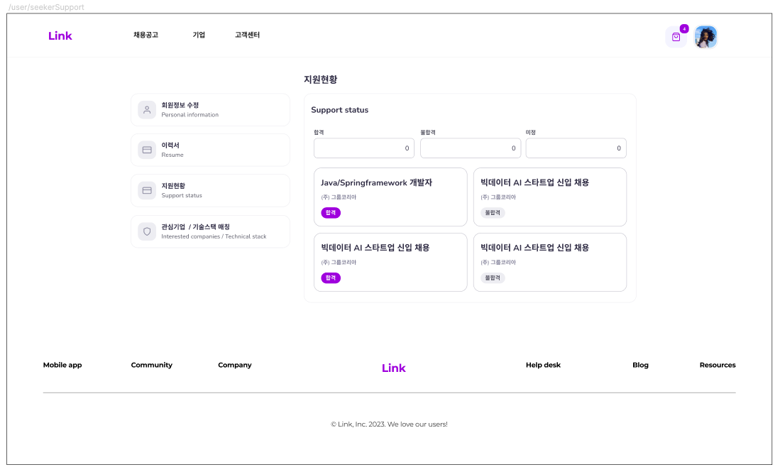
1. 프로젝트 소개
1. 화면설계
- Figma

Slide 6
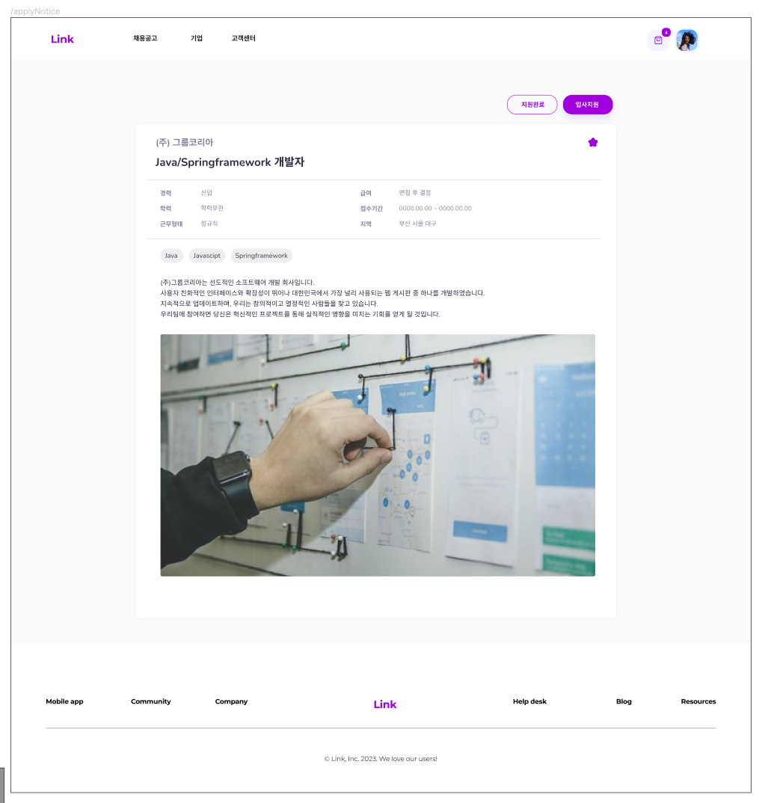
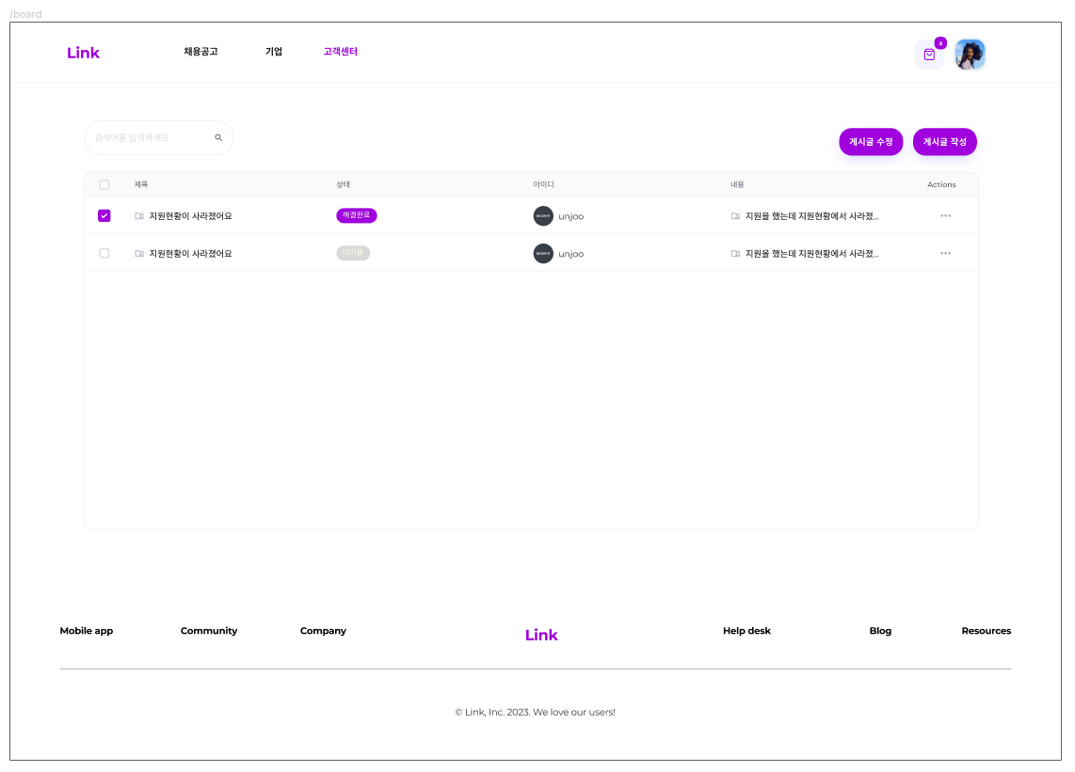
1. 프로젝트 소개
1. 화면설계
- Figma

Slide 7


1. 프로젝트 소개
2. 프로젝트 목표
- 회원가입, 로그인, 회원정보 수정 기능 구현
- 기업회원, 일반회원 로그인 시 별도의 페이지 기능 구현
- 기업회원 채용공고 등록, 삭제, 수정 기능 구현
- 기업회원 채용공고 현황 확인, 합격과 불합격 통보 기능 구현
- 기업회원 관심구직자(북마크), 기술스택 매칭 기능 구현
- 일반회원 이력서 등록, 삭제, 수정 기능 구현
- 일반회원 채용공고에 지원하기 기능 구현
- 채용공고 지원 시 채용공고 내에서 지원완료 확인하기 기능 구현
- 일반회원 지원현황 내 합격, 불합격 여부 확인 기능 구현
- 일반회원 관심기업(북마크), 기술스택 매칭 기능 구현
- 고객센터 게시글 작성, 삭제, 수정, 검색 기능 구현
- 고객센터 게시글 내 댓글 작성, 삭제 기능 구현
- 메인 채용공고 리스트 내 지역, 스킬로 필터링 기능 구현
- 채용공고 지원 시 기업회원과 일반회원 알림 기능 구현
3. 프로젝트 달성률
채용공고 지원 시 기업회원과 일반회원 알림 기능 구현 실패
이유 : 다른 개발의 오류를 처리하는데 시간이 많이 소요되서 시간이 부족하였다
90 %

Slide 8
1 . 프로젝트 소개
2 . 개발 환경
3 . 사용자 시나리오
4 . 코드 컨벤션
5 . 프로젝트 아키텍쳐
6 . 핵심 기능
7 . 테이블 설계
8 . 협업 전략
9 . 후기

Slide 9








2. 개발 환경

Slide 10
1 . 프로젝트 소개
2 . 개발 환경
3 . 사용자 시나리오
4 . 코드 컨벤션
5 . 프로젝트 아키텍쳐
6 . 핵심 기능
7 . 테이블 설계
8 . 협업 전략
9 . 후기

Slide 11
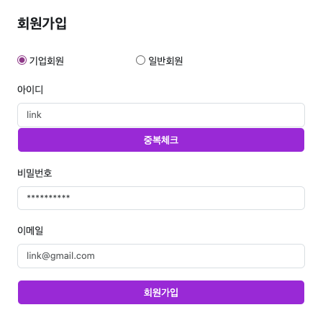
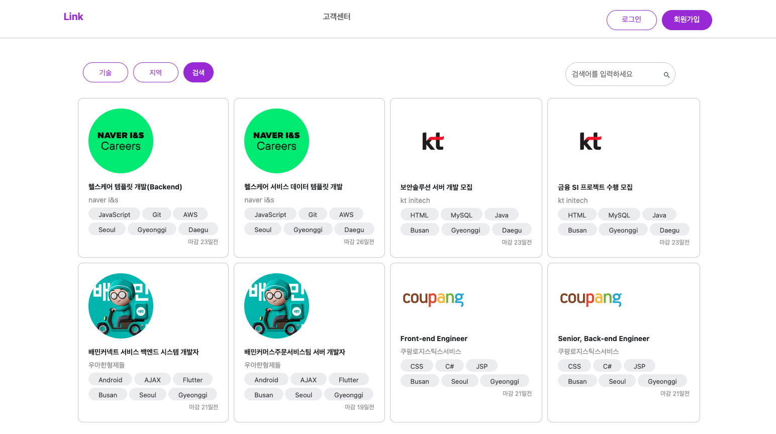
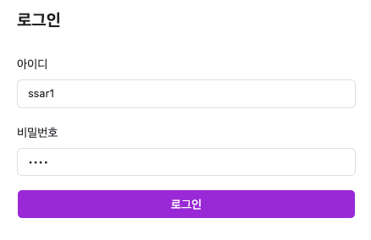
3. 사용자 시나리오 (기업회원)
1. 회원가입 후 로그인
- 회원가입 : 메인 > 회원가입
기업회원 선택 후 아이디(중복체크)/비밀번호/이메일 등록 후 회원가입하기
- 로그인 : 메인 > 로그인
아이디/비밀번호 입력 후 로그인하기

Slide 12
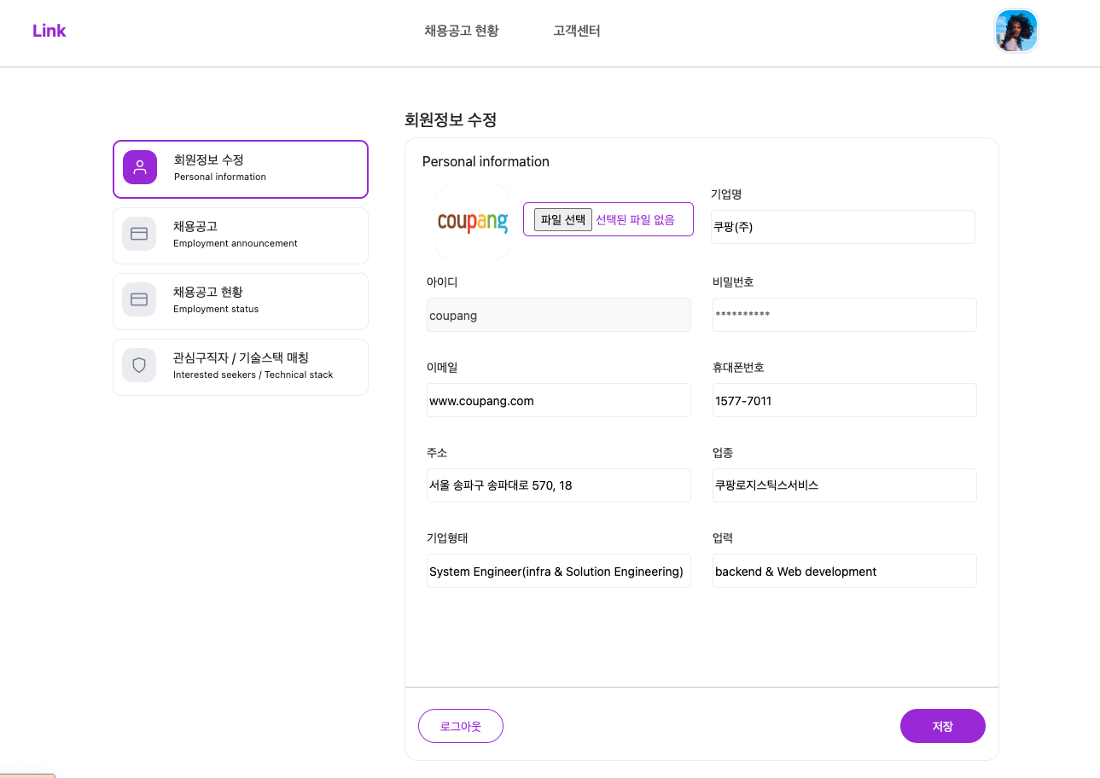
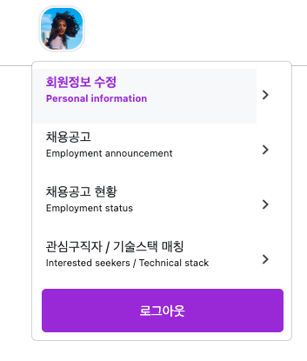
3. 사용자 시나리오 (기업회원)
2. 회원정보 수정
- 메인 > 회원정보 수정
- 회원정보 수정 페이지 내에서 회원가입시에 받지 않은 정보를 기입 후 저장하기

Slide 13
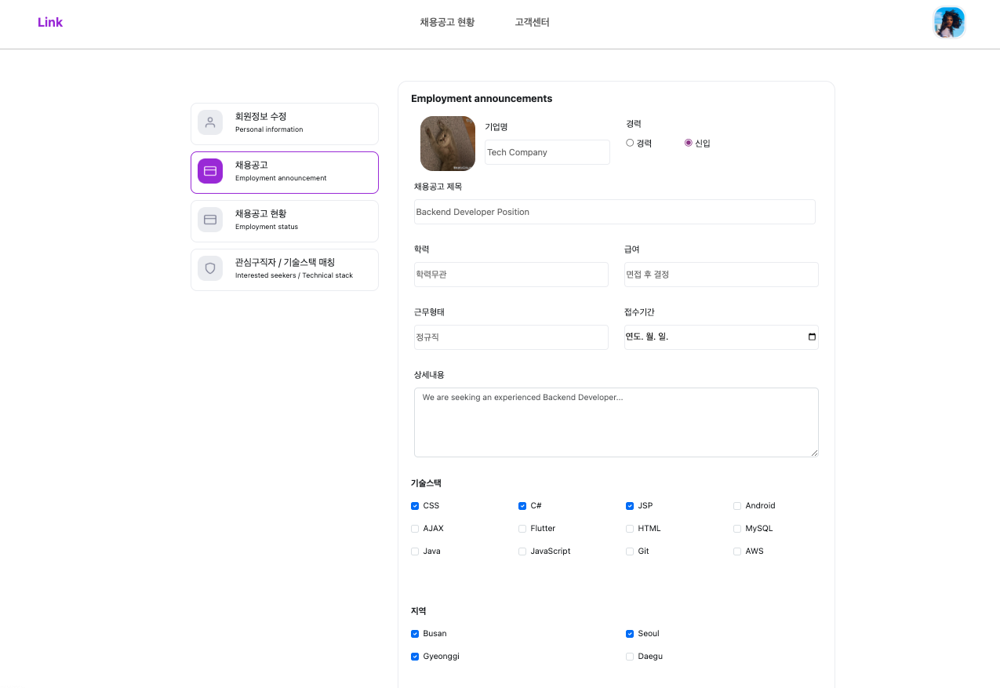
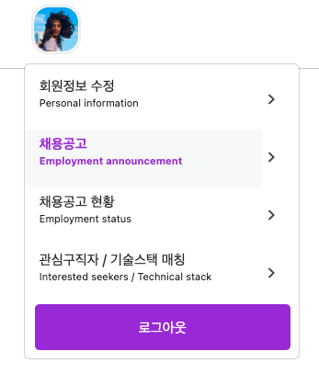
3. 사용자 시나리오 (기업회원)
3. 채용공고 등록
- 메인 > 채용공고
- 채용공고 내용 기입 후 등록

Slide 14
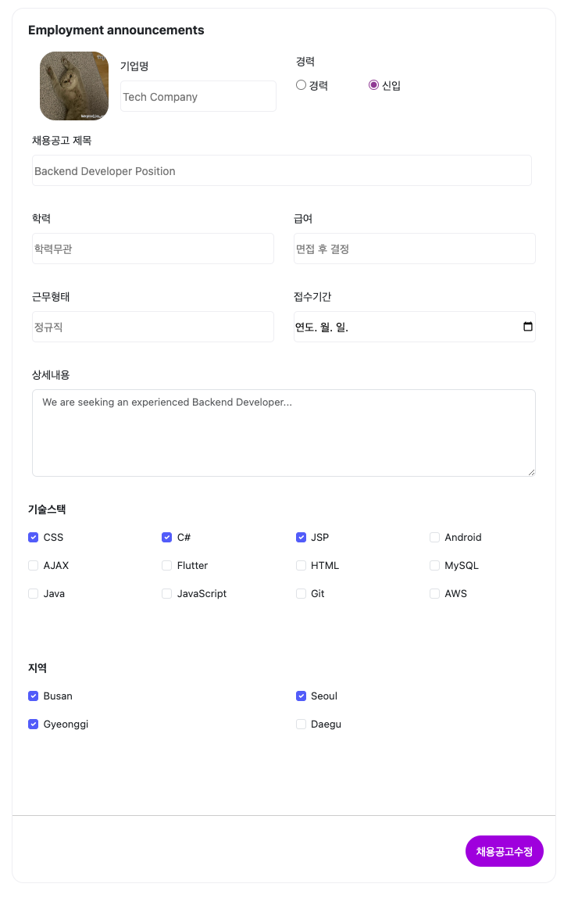
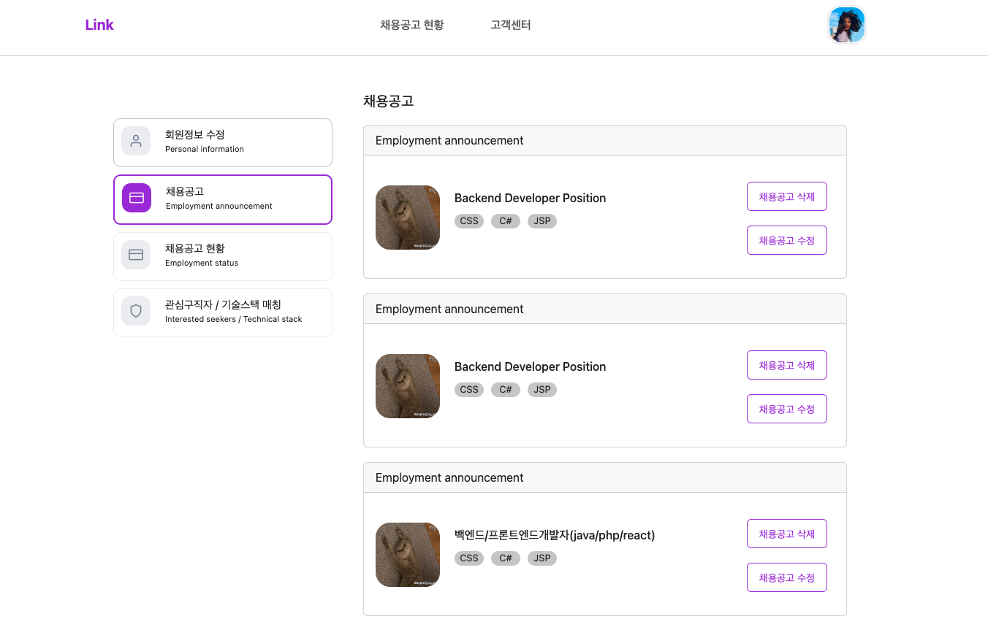
3. 사용자 시나리오 (기업회원)
4. 채용공고 수정 및 삭제
- 메인 > 채용공고
- 수정 : 채용공고 우측 수정버튼 선택 – 채용공고 수정하기 페이지로 이동 - 수정
- 삭제 : 채용공고 우측 삭제버튼 선택

Slide 15
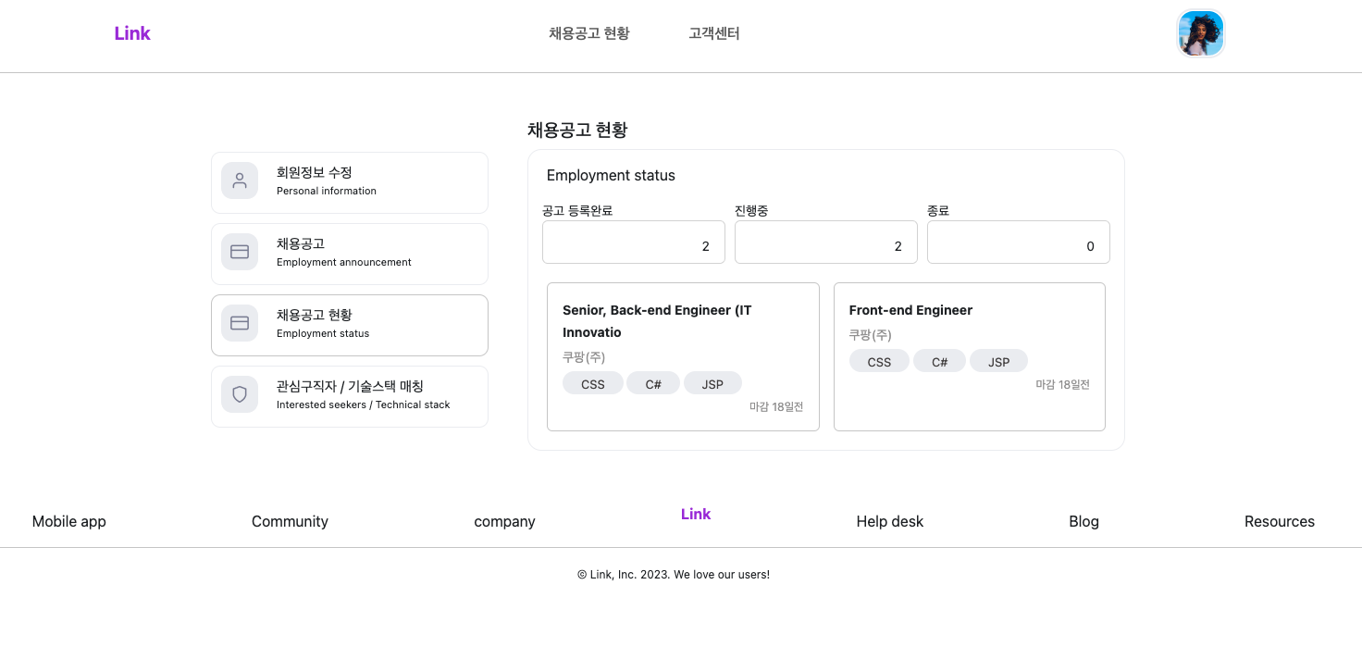
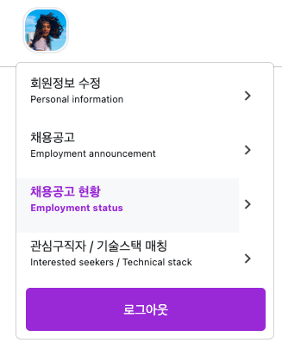
3. 사용자 시나리오 (기업회원)
5. 채용공고 현황 확인하기
- 메인 > 채용공고 현황
- 진행중인 채용공고 리스트 확인

Slide 16
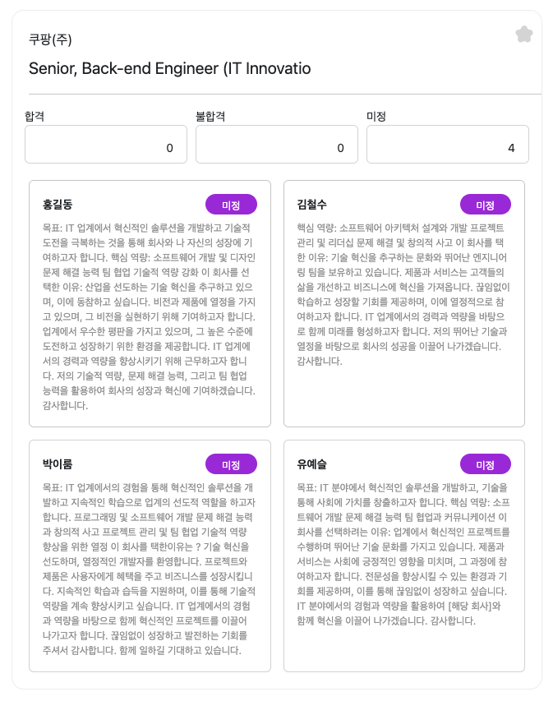
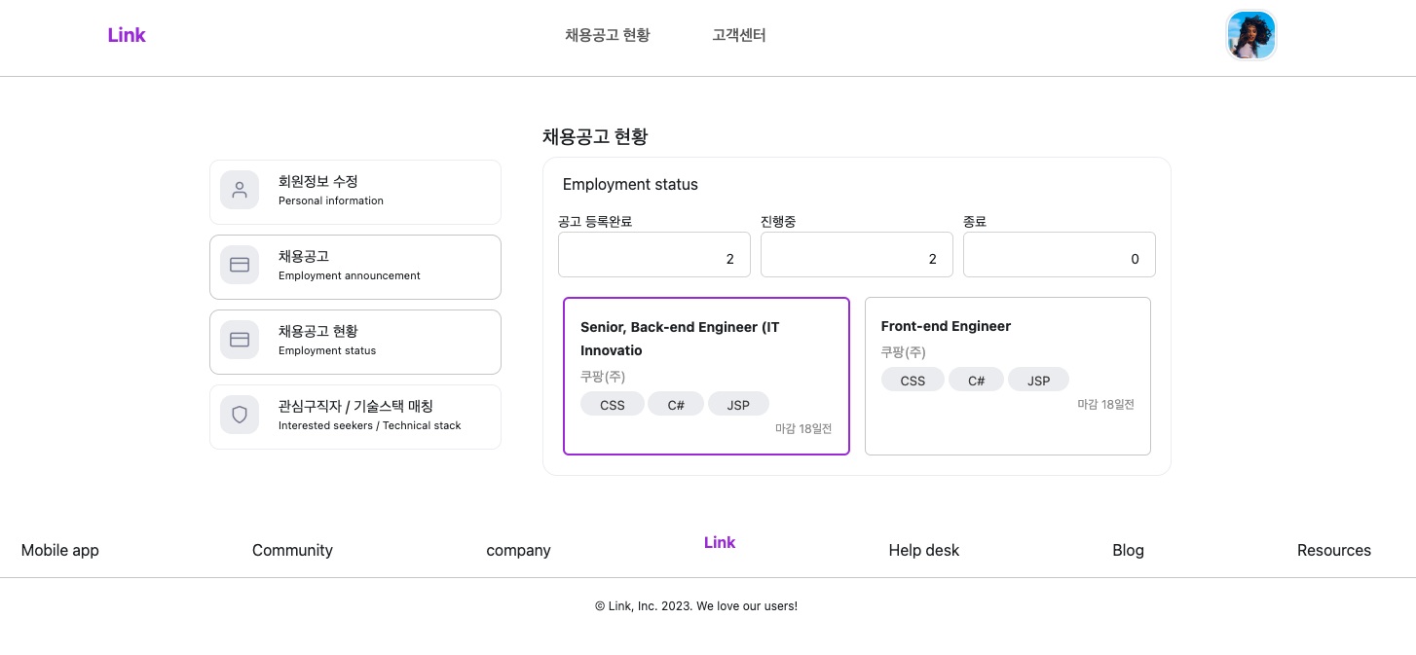
3. 사용자 시나리오 (기업회원)
6. 채용공고 지원한 지원자 확인하기
- 메인 > 채용공고 현황 > 진행중인 채용공고 리스트 > 채용공고 선택 > 채용공고 지원자 리스트

Slide 17
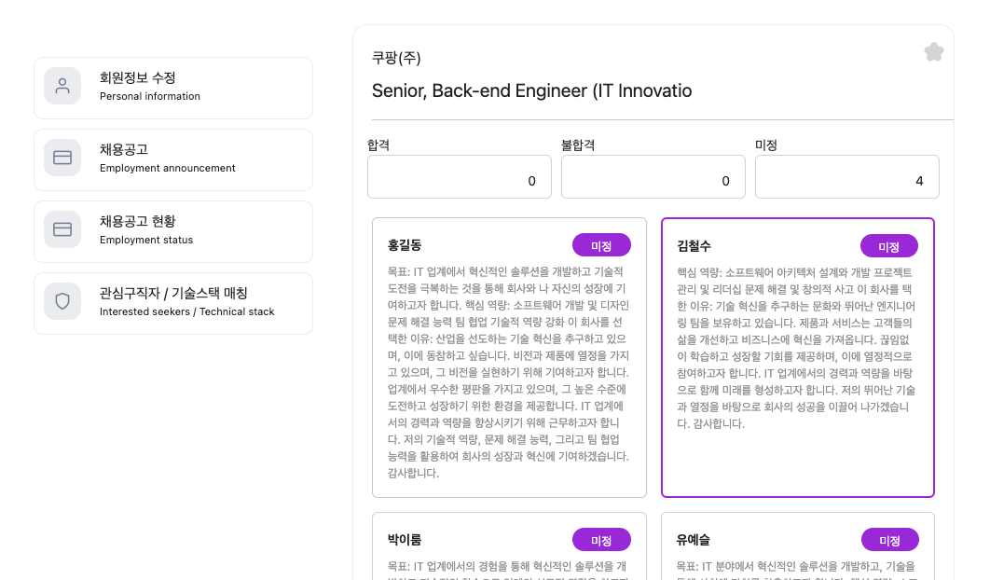
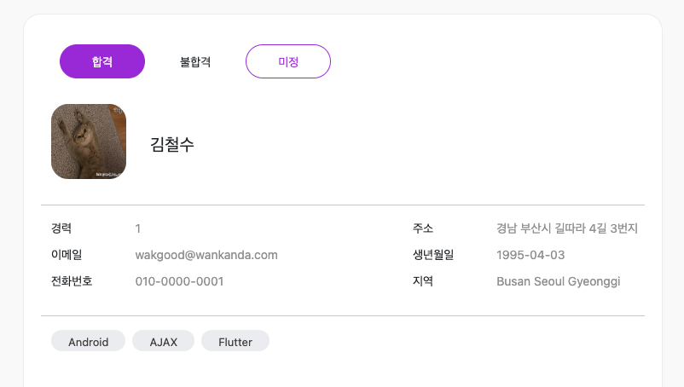
3. 사용자 시나리오 (기업회원)
7. 채용공고 지원한 지원자 합격/불합격 여부 선택하기
- 메인 > 채용공고 현황 > 진행중인 채용공고 리스트 > 채용공고 선택 > 채용공고 지원자 리스트 > 지원자 선택 > 합격/불합격 여부 선택하기

Slide 18
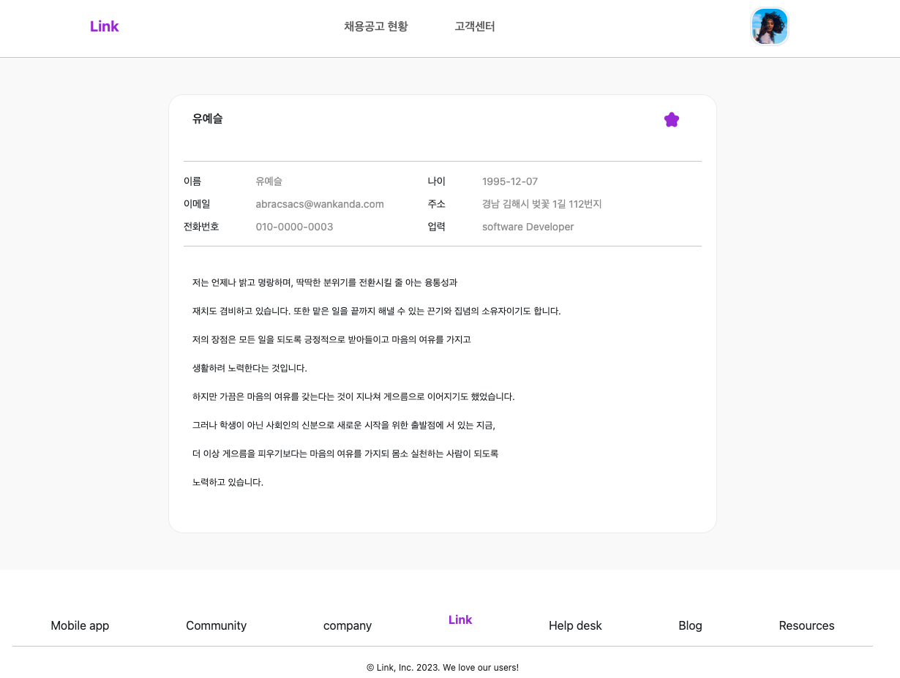
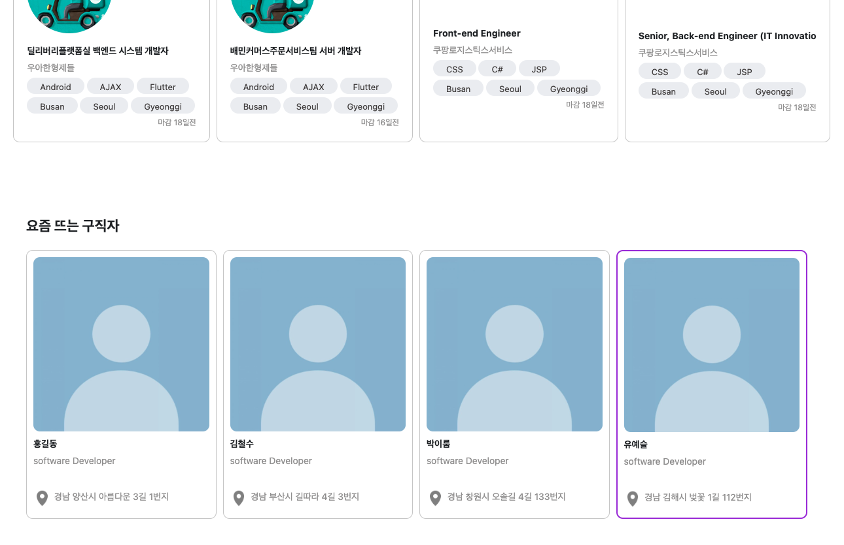
3. 사용자 시나리오 (기업회원)
8. 관심구직자 북마크하기
- 메인 > 구직자 리스트 > 구직자 상세보기 > 북마크하기

Slide 19
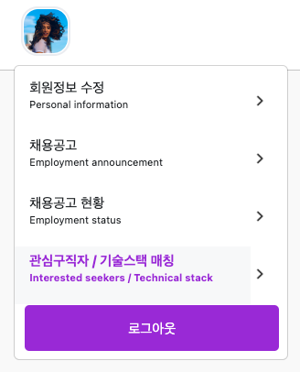
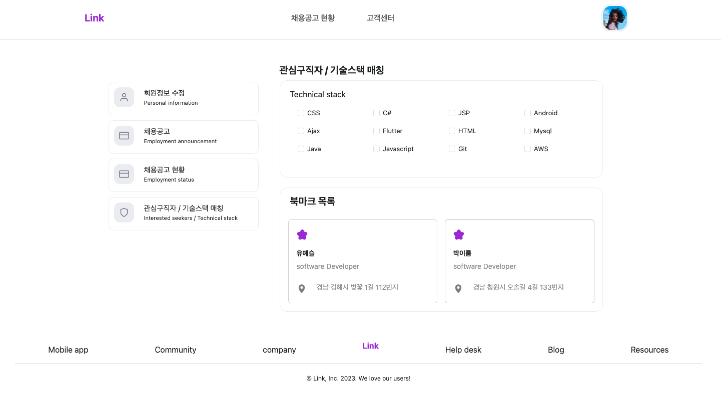
3. 사용자 시나리오 (기업회원)
9. 관심구직자 북마크 확인하기
- 메인 > 관심구직자 / 기술스택 매칭 페이지 > 북마크 목록 확인하기

Slide 20
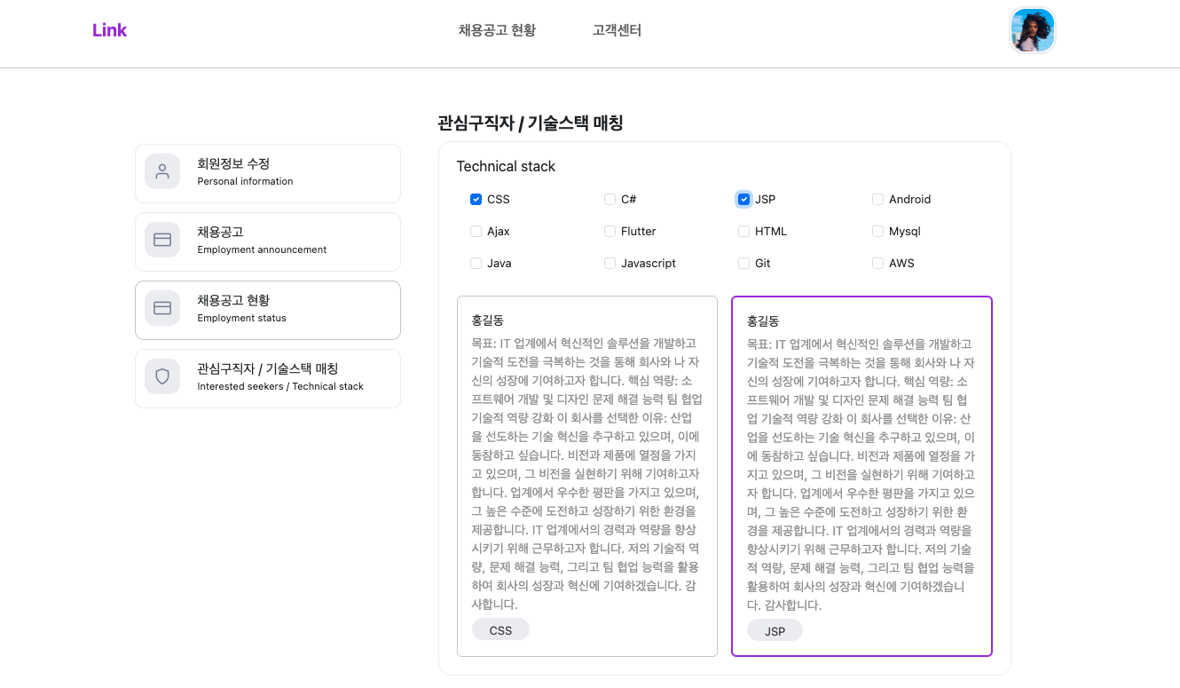
3. 사용자 시나리오 (기업회원)
10. 구직자 기술스택 매칭
- 메인 > 관심구직자 / 기술스택 매칭 페이지 > 기술 선택 > 매칭된 구직자 확인하기

Slide 21
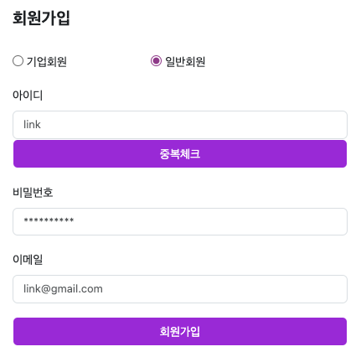
3. 사용자 시나리오 (개인회원)
1. 회원가입 후 로그인
- 회원가입 : 메인 > 회원가입
일반회원 선택 후 아이디(중복체크)/비밀번호/이메일 등록 후 회원가입하기
- 로그인 : 메인 > 로그인
아이디/비밀번호 입력 후 로그인하기

Slide 22
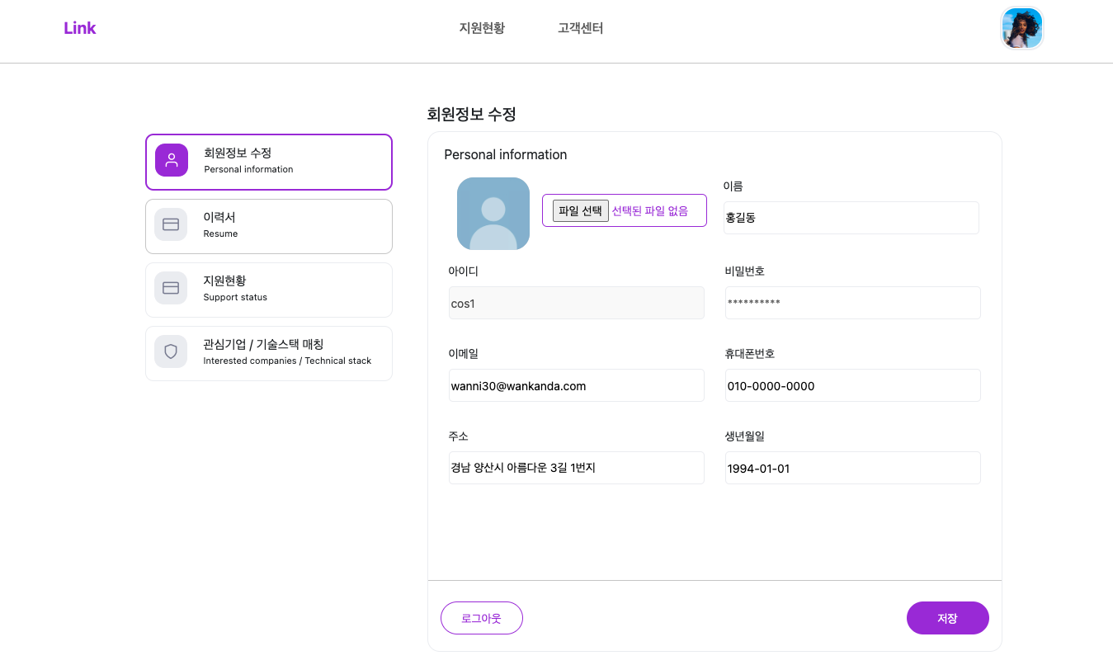
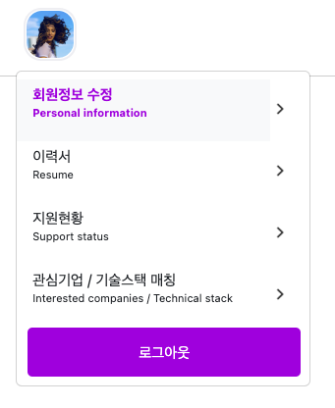
3. 사용자 시나리오 (개인회원)
2. 회원정보 수정
- 메인 > 회원정보 수정
- 회원정보 수정 페이지 내에서 회원가입시에 받지 않은 정보를 기입 후 저장하기

Slide 23
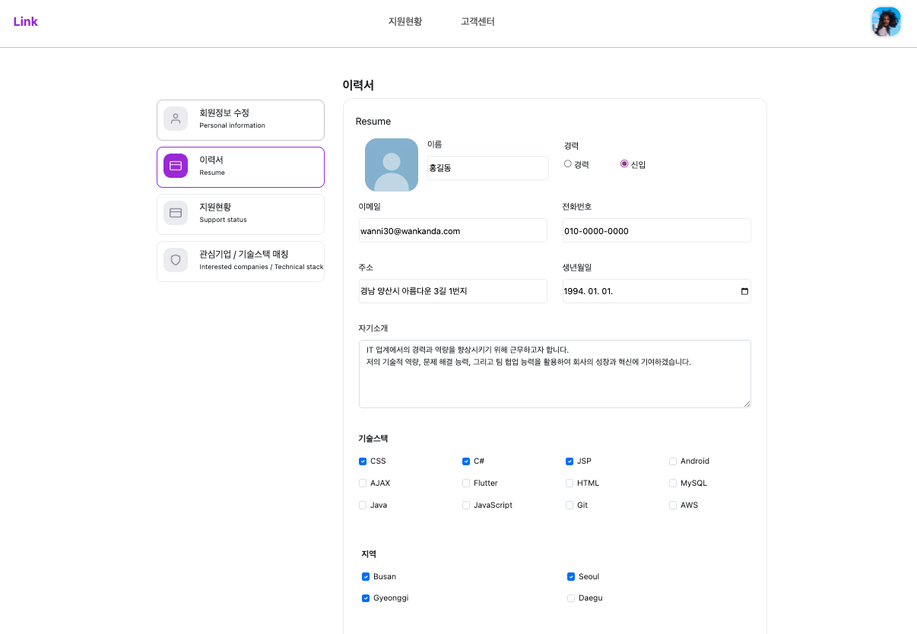
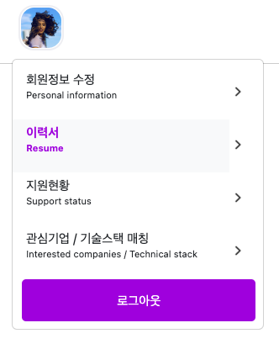
3. 사용자 시나리오 (개인회원)
3. 이력서 등록
- 메인 > 이력서
- 이력서 내용 기입 후 등록

Slide 24
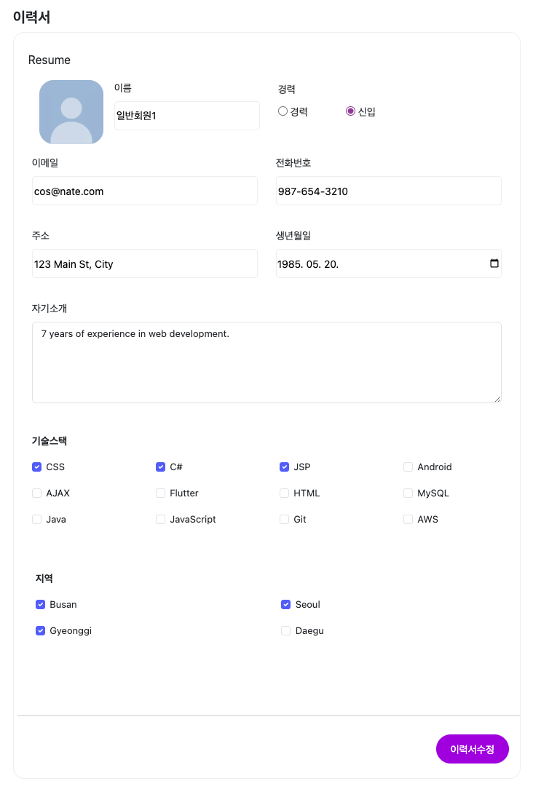
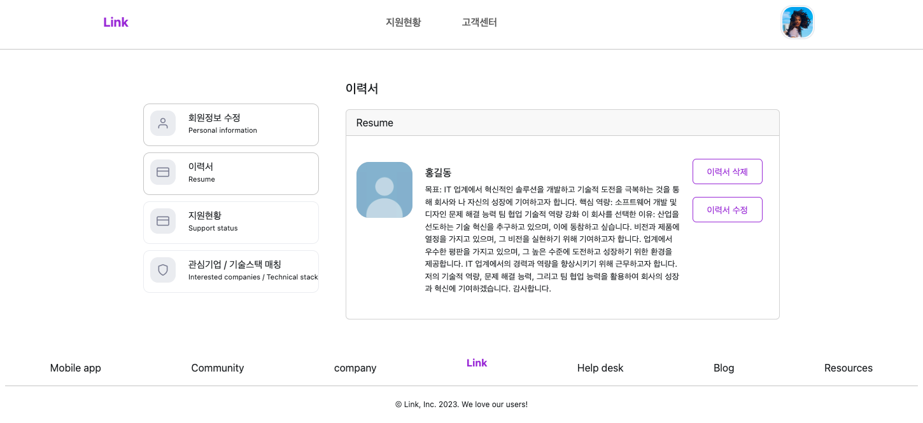
3. 사용자 시나리오 (개인회원)
4. 이력서 수정 및 삭제
- 메인 > 이력서
- 수정 : 이력서 우측 수정버튼 선택 – 이력서 수정하기 페이지로 이동 - 수정
- 삭제 : 이력서 우측 삭제버튼 선택

Slide 25
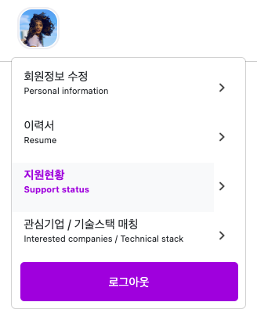
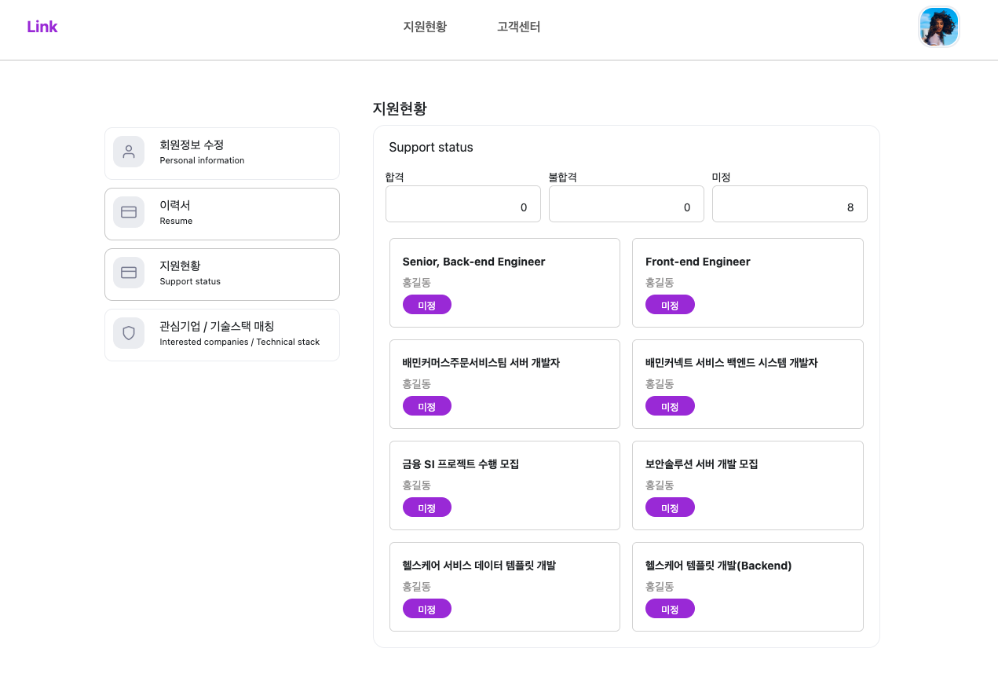
3. 사용자 시나리오 (개인회원)
5. 지원현황 확인하기
- 메인 > 지원현황
- 지원한 채용공고 리스트 확인

Slide 26
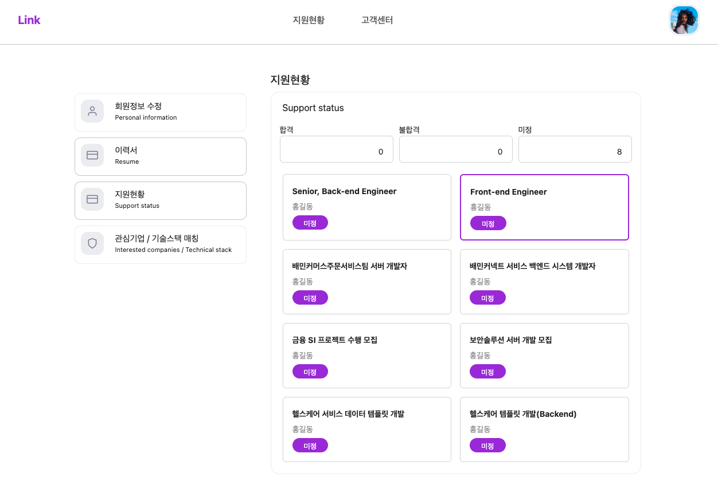
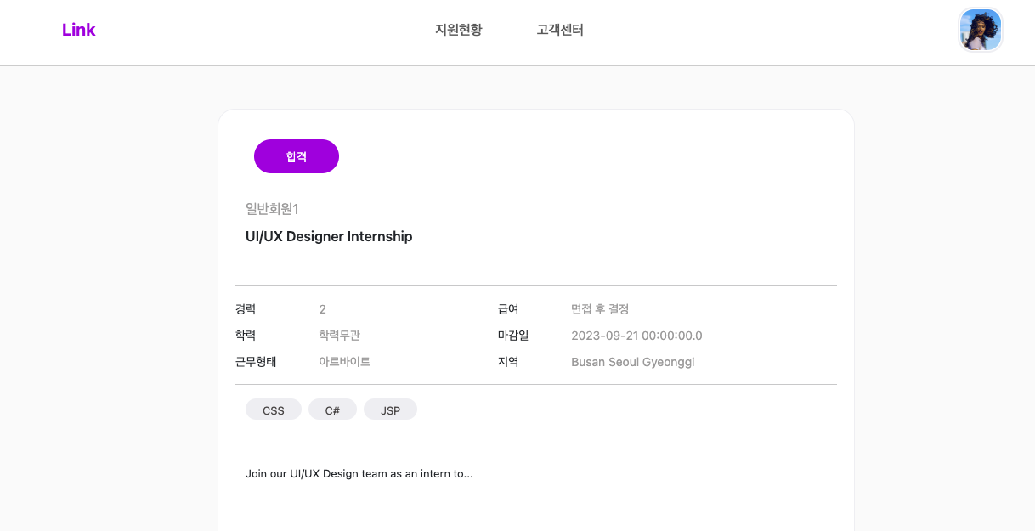
3. 사용자 시나리오 (개인회원)
6. 지원한 채용공고 상세보기
- 메인 > 지원현황 > 채용공고 리스트 > 채용공고 선택 > 채용공고 상세보기
- 지원한 채용공고 상세보기

Slide 27
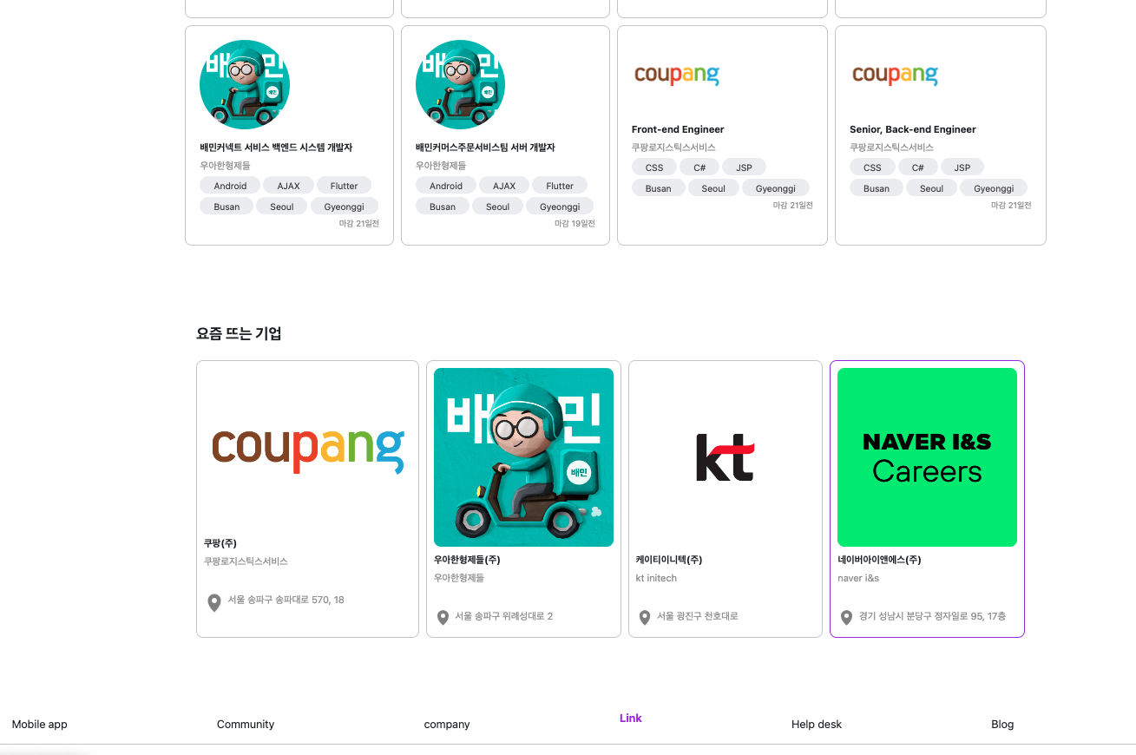
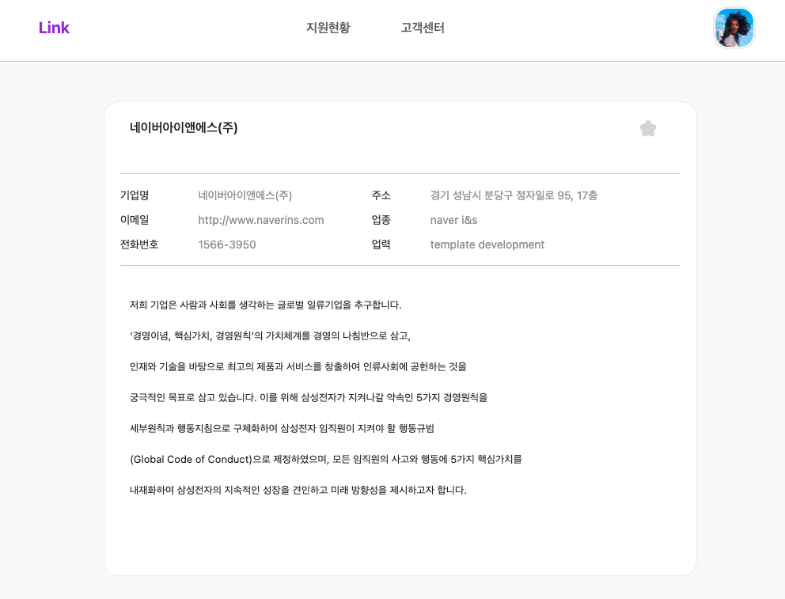
3. 사용자 시나리오 (개인회원)
7. 관심기업 북마크하기
- 메인 > 기업 리스트 > 기업 상세보기 > 북마크하기

Slide 28
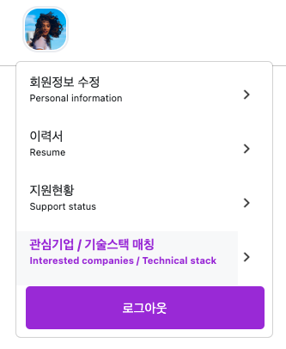
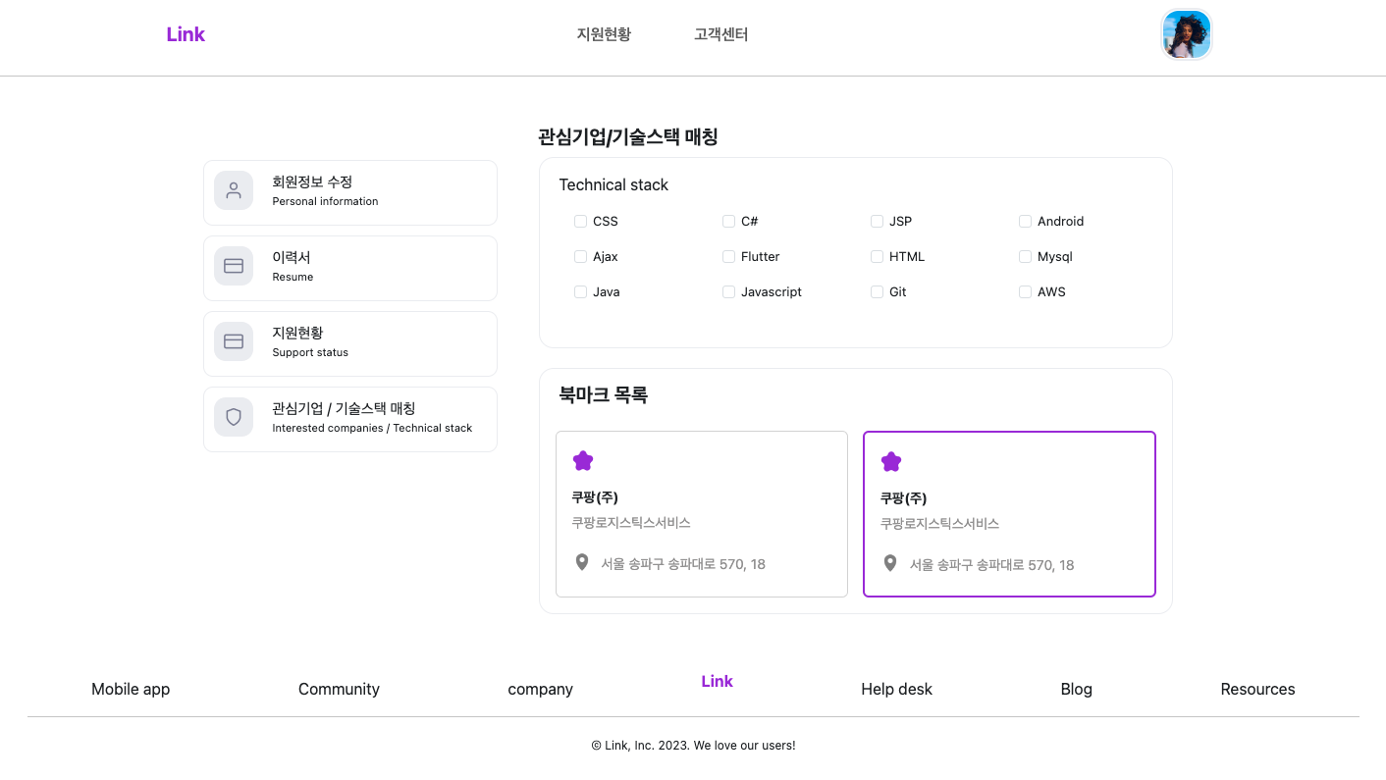
3. 사용자 시나리오 (개인회원)
8. 관심기업 북마크 확인하기
- 메인 > 관심 기업 / 기술스택 매칭 페이지 > 북마크 목록 확인하기

Slide 29
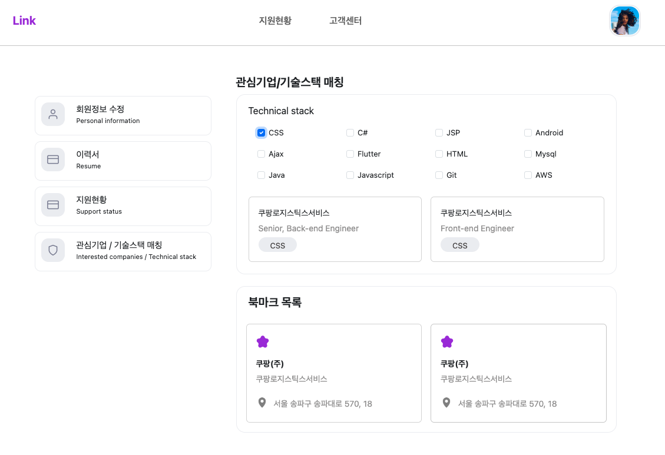
3. 사용자 시나리오 (개인회원)
9. 기업 기술스택 매칭
- 메인 > 관심 기업 / 기술스택 매칭 페이지 > 기술 선택 > 매칭된 기업 확인하기

Slide 30
1 . 프로젝트 소개
2 . 개발 환경
3 . 사용자 시나리오
4 . 코드 컨벤션
5 . 프로젝트 아키텍쳐
6 . 핵심 기능
7 . 테이블 설계
8 . 협업 전략
9 . 후기

Slide 31
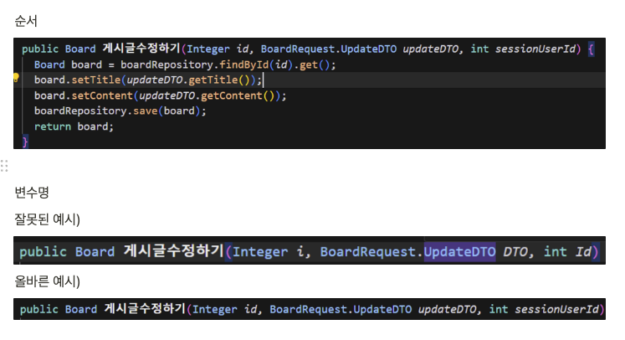
4. 코드 컨벤션
1. 매개변수
1) 순서 : where데이터, body데이터, session 데이터 순서로 받기
2) 변수명 : 목적과 동일하게 팀원들이 읽기 알기 쉽도록 예시) 세션에서 유저 id 받을 때 sessionUserId (O) id(x)
2. 오류
1) 모든 오류는 MyException으로 throw해서 처리
3. Entity
1) Entity 셋팅시 테이블 명은 Table(name = "()_tb")
2) 빈생성자를 생성. - @Builder 붙이기
4. HTML
1) 소스파일 확장자 명은 .mustache 카멜 표기법으로 작성 (saveForm.mustache)
2) id를 줄때는 카멜 표기법을 사용한다 = boardId
3) 클래스를 줘서 스타일을 주고 싶을때 하이픈 표기법을 사용한다 = circle_avatar

Slide 32
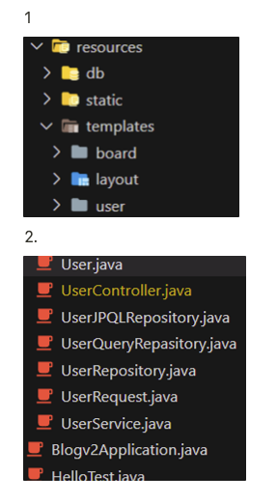
4. 코드 컨벤션
5. 폴더관리
1) 모든 폴더(패키지)는 소문자로 만든다
2) 소스파일 확장자 명은 .java 파스칼 표기법 사용한다.
6. DTO 관리
1. 두개 이상의 data를 받을때에는 각각의 DTO를 만들어서 값을 받는다.
2. 모든 DTO는 Request파일 안에 내부 클래스로 static을 붙여서 관리해준다.
3. DTO 클래스명은 파스칼 표기법을 사용하고 행위 뒤에 DTO를 붙여서 만들어준다. SaveDTO, UpdateDTO
7. GitHub
1. 기능 구현하기 전에 브런치 만들기 git checkout -b topic/replyDelete(카멜 표기법 사용)
2. 하나의 기능 구현 후 바로 푸쉬하기(여러 기능 한꺼번에 X)
git add . git commit -m "???" git push origin topic/"???”
8. 메서드 (카멜표기법)
1) Service : 메서드 명은 한글로 한다. ex) 회원가입
2) Repository(직접 쿼리 짤 경우) : mFindByIdJoinRepliesInUser
3) HTML 파일 메서드 : saveReply(카멜표기법)

Slide 33
1 . 프로젝트 소개
2 . 개발 환경
3 . 사용자 시나리오
4 . 코드 컨벤션
5 . 프로젝트 아키텍쳐
6 . 핵심 기능
7 . 테이블 설계
8 . 협업 전략
9 . 후기

Slide 34




5. 프로젝트 아키텍쳐
MVC 패턴 사용
- 애플리케이션의 역할을 모델(Model), 뷰(View), 컨트롤러(Controller)로 나누어, 이들 사이 상호작용을 통제하는 아키텍처 패턴을 사용하였음
- 사용자가 Controller를 조작하면 Controller는 Model을 통해 데이터를 가져오고 그 데이터를 바탕으로 View를 통해 시각적으로 표현을 제어하여 사용자에게 전달하였음
Request Data
Request
Model
Response Data
Controller
Send Data
Client
Response
View

Slide 35
1 . 프로젝트 소개
2 . 개발 환경
3 . 사용자 시나리오
4 . 코드 컨벤션
5 . 프로젝트 아키텍쳐
6 . 핵심 기능
7 . 테이블 설계
8 . 협업 전략
9 . 후기

Slide 36
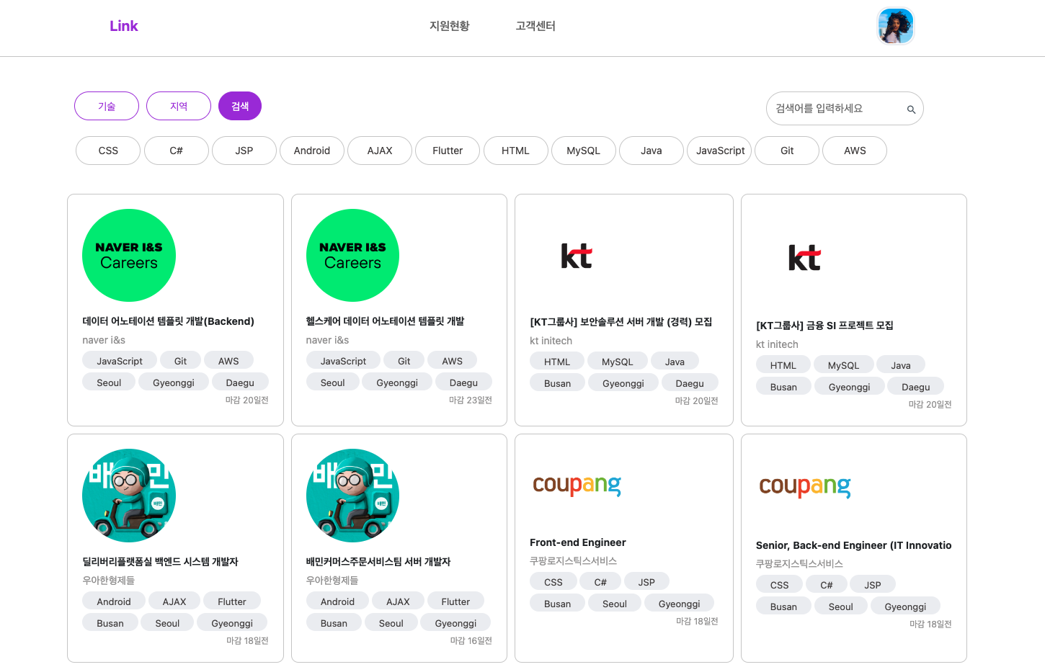
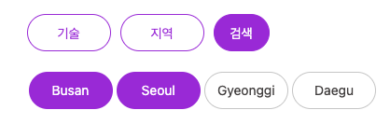
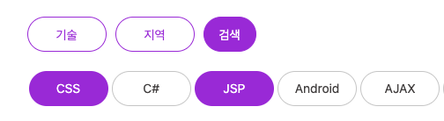
6. 핵심 기능 (개인회원)
1. 필터를 통한 채용공고 검색
- 기술과 지역을 선택 후 검색하게 되면 필터가 되어 채용공고 리스트가 변경

Slide 37
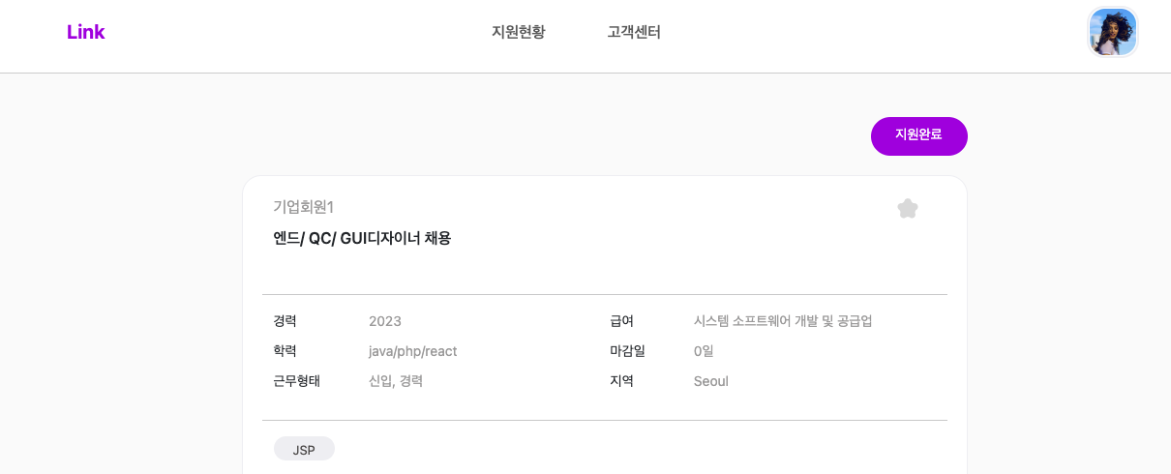
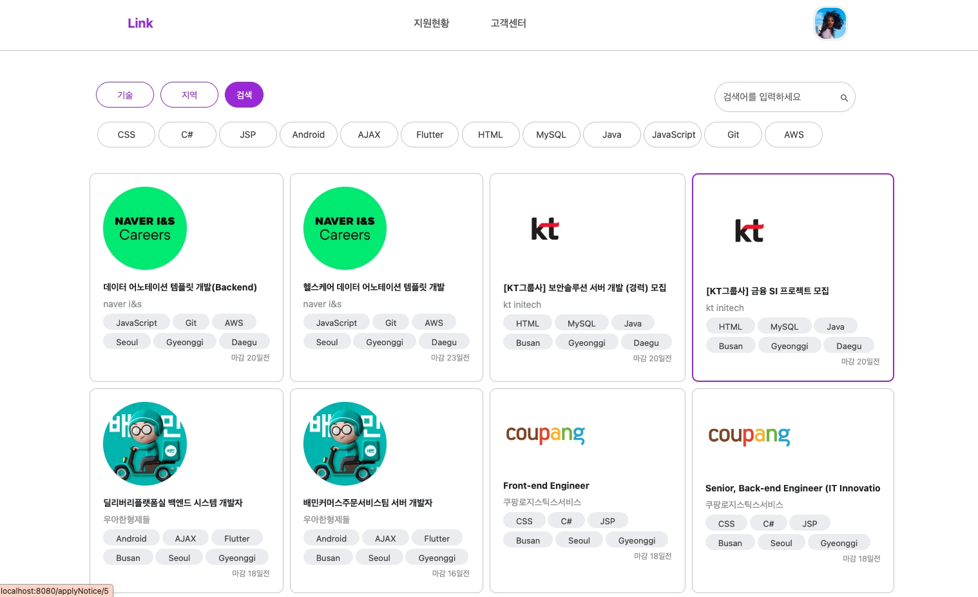
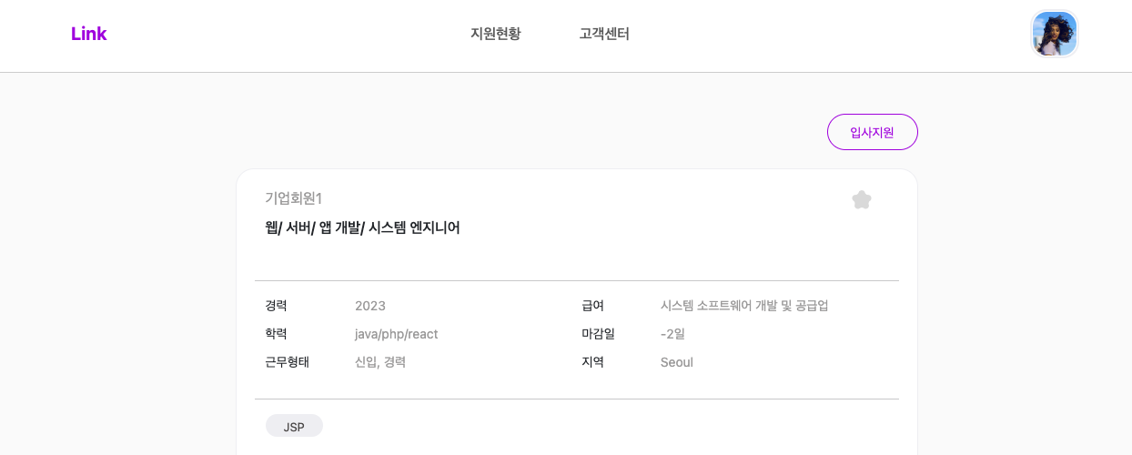
6. 핵심 기능 (개인회원)
2. 지원한 채용공고의 경우 채용공고내에서 확인 가능
- 지원한 채용공고의 경우 내가 지원한 채용공고인지 확인이 가능

Slide 38
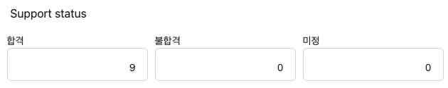

6. 핵심 기능 (개인회원)
3. 지원현황에서 합격여부 체크 가능 및 합격/불합격/미정 상태 확인 가능
- 지원한 채용공고에서 합격 여부를 체크 가능
- 지금까지 지원한 채용공고에서 합격, 불합격, 미정의 개수 파악 가능

Slide 39


6. 핵심 기능 (개인회원)
4. 관심기업 북마크
- 기업 상세보기 화면에서 북마크 할 경우 관심기업 페이지에서 확인 가능

Slide 40


6. 핵심 기능 (개인회원)
5. 기술스택 매칭
- 스킬을 선택할 경우 해당 스킬을 선택한 기업과 매칭기능

Slide 41


6. 핵심 기능 (기업회원)
1. 채용공고 현황에서 진행중, 종료된 공고 확인 가능
- 전체 채용공고 리스트를 확인 가능
- 진행중인 공고와 종료된 공고의 개수를 파악 가능

Slide 42


6. 핵심 기능 (기업회원)
2. 채용공고에 지원한 이력서의 합격/불합격/미정 개수 확인 가능
- 채용공고에 지원한 이력서 리스트를 확인 가능
- 합격/불합격/미정 이력서 개수를 파악 가능

Slide 43


6. 핵심 기능 (기업회원)
3. 채용공고에 지원한 이력서의 합격/불합격/미정 선택 가능
- 채용공고에 지원한 이력서를 확인 후 합격, 불합격 여부 선택 가능

Slide 44


6. 핵심 기능 (기업회원)
4. 관심구직자 북마크
- 구직자 상세보기 화면에서 북마크 할 경우 관심구직자 페이지에서 확인 가능

Slide 45


6. 핵심 기능 (기업회원)
5. 기술스택 매칭
- 스킬을 선택할 경우 해당 스킬을 선택한 구직자와 매칭기능

Slide 46
1 . 프로젝트 소개
2 . 개발 환경
3 . 사용자 시나리오
4 . 코드 컨벤션
5 . 프로젝트 아키텍쳐
6 . 핵심 기능
7 . 테이블 설계
8 . 협업 전략
9 . 후기

Slide 47











7. 테이블 설계

Slide 48
1 . 프로젝트 소개
2 . 개발 환경
3 . 사용자 시나리오
4 . 코드 컨벤션
5 . 프로젝트 아키텍쳐
6 . 핵심 기능
7 . 테이블 설계
8 . 협업 전략
9 . 후기

Slide 49

8. 협업 전략
1. Github
- main – dev – topic으로 관리하였음
- 각 기능별로 topic을 만들어서 하니까 처음에는 헷갈렸지만 오히려 나중에는 관리하기 편했음

Slide 50


8. 협업 전략
2. Notion
1) Git : 예외적인 부분들이 많아 순서를 미리 작성해두고 팀원들이 보고 할 수 있게 하였음

Slide 51


8. 협업 전략
2. Notion
2) Entity : 개발 중간중간 확인할 수 있도록 정리해서 공유하였고 함께 수정함

Slide 52

8. 협업 전략
2. Notion
3) 기능 정의 : 단계별 기능을 정리하고 작업자를 지정하였음

Slide 53

8. 협업 전략
2. Notion
4) 일정 관리 : 경우 타임라인을 이용하여 한눈에 볼 수 있게 정리 하였음

Slide 54
1 . 프로젝트 소개
2 . 개발 환경
3 . 사용자 시나리오
4 . 코드 컨벤션
5 . 프로젝트 아키텍쳐
6 . 핵심 기능
7 . 테이블 설계
8 . 협업 전략
9 . 후기

Slide 55

9. 후기
“엔티티구성이 얼마나 중요한지 느낀것 같다.
엔티티를 어떻게 구성하느냐에따라 작업의 능률이 달라지는것을 알게 되서 정말 좋았던것 같다.
조장님이 엔티티 구성을 확실하게 잡아주었기에 코드를 만들어 나가는데 편했었다. 각각의 팀장님과 조원들이 업무를 분할해서 맡고 프로젝트를 진행했기에
내가 맡은 파트를 집중할수 있음에 가장 좋았다.
아쉬웠던점은 내가 확실하게 알고있고 기능을 구현할수있다고 생각했던것에대해서
나는 정확하게 모르고있었고 또한 활용도가 그렇게 이어지는줄 몰랐다.
공부하는 패턴을 바꿀때가 온것같다. 지금까지는 코드에 익숙해지는 시기였다면
앞으로는 코드에 대해 실험하고 이식하고 무언가를 만들어내는데 초점을 가져야 할것같다.”
“제일 먼저, 같이 작업한 팀원들이 많이 힘들었을 텐데 잘 따라와줘서 너무 고맙다. 그리고 중간중간 개발에 문제가 생겼을 때 같이 논의하고 생각하는 시간이 너무 의미있었고 좋았다. 다음번에는 개발시에 공통으로 작업이 필요한 경우 해당 팀원과 정리를 정확하게 하고 시작해서 완성도를 더 높이고 싶다. 완성도는 생각보다 잘 나와서 좋았지만, 같이 공부하면서 서로 알려주고 배우는 기분이라서 더 좋았고 너무 뜻깊은 프로젝트였다”
“좋았던 점은 팀장님이 엔티티, 화면 설계, 시나리오 등 필요한 부분들을 로션으로 잘 정리해주셨고 초기 세팅 부분도 잘 정리해주셔서 작업하는대 수월했다는 것과 팀원들끼리 서로
모르고 막히는 부분들을 서로 물어보고 하나하나 안되는 부분들을 해나가는 성취감이 되게 좋았던거 같습니다.
아쉬웠던 부분이 있다면, 프로젝트를 완료하고나니 북마크한 기업이 공고를 등록 했을시에 알림이 오는 기능 등 더 디테일 하게 구현할 수 있는 기능들이 보였고 그 기능들을
구현하지 못한 부분이 아쉬웠던 부분이었던 것 같습니다.”
“우선 많은 도움을 준 팀원과 동기들의 소중함을 느꼈다. 처음 시작은 막막하게 느껴 졌다. 조급한 마음을 추스리며 한단계씩 진행 하다보니 어느새 완성이 되어 있었다. 강사님 말씀이 떠올라서 이것저것 누르면서 테스트를 진행하니 많은 문제점이 발생했다. 예외들을 처리하고 깔끔하게 작동하게 하는 작업이 오래 걸리고 힘들었지만 해결이 되어 잘 작동하니 재미 있었다. ”

Slide 56

감사합니다

